Slide 1


UỶ BAN NHÂN DÂN QUẬN LONG BIÊN
TRƯỜNG MẦM NON BỒ ĐỀ
________________________
GIÁO DỤC PHÁT TRIỂN THẨM MĨ
Tạo hình : Tạo hình từ lá cây ( Đề tài)
Lứa tuổi : Mẫu giáo lớn (5 - 6 tuổi)
Giáo viên: Phạm Thị Nhung

Slide 2

1- Ổn định tổ chức
Cô và trẻ hát và vận động bài hát:
“Bài học từ những chiếc lá”

Slide 3

2- Phương pháp, hình thức tổ chức

Slide 4


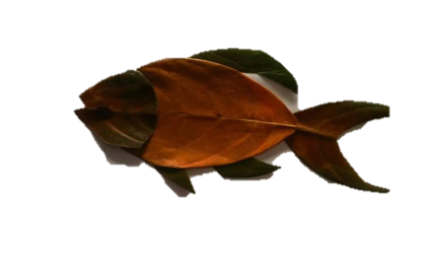
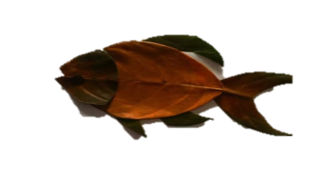
* Quan sát và đàm thoại tranh:

Slide 5
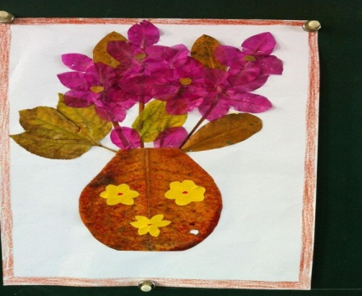

Slide 6
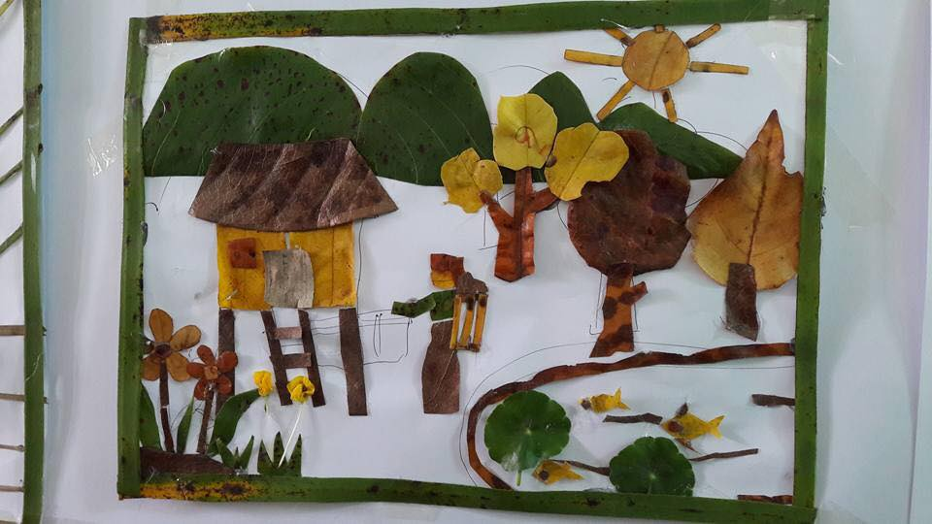

Slide 7
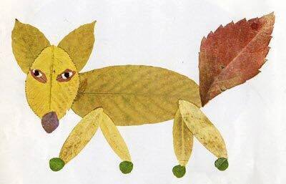
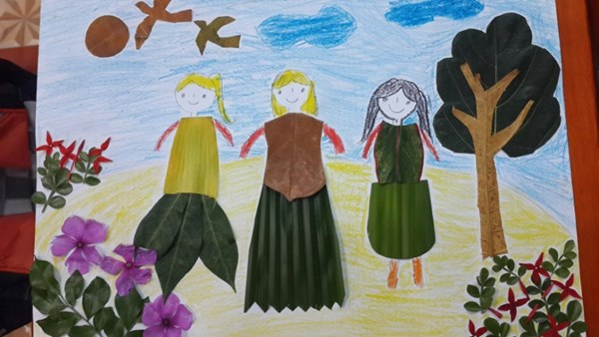
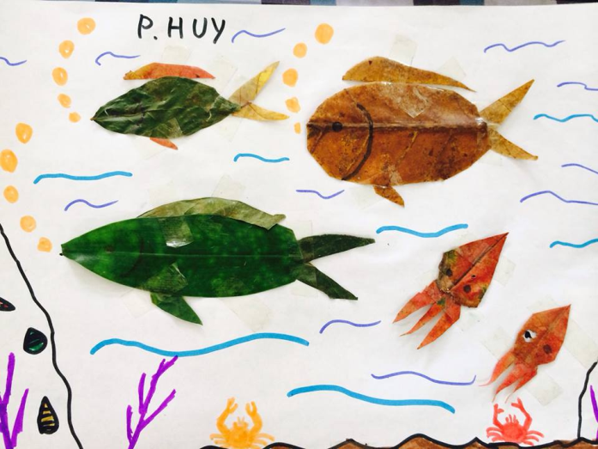
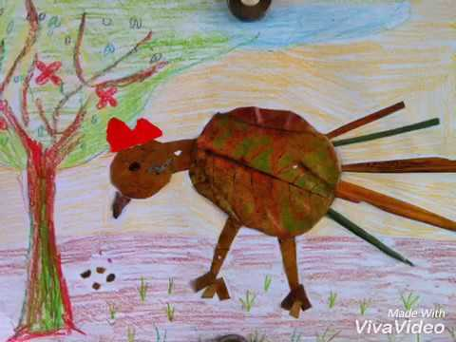
Cho trẻ xem một số bức tranh tạo hình từ lá cây của các bạn nhỏ :

Slide 8
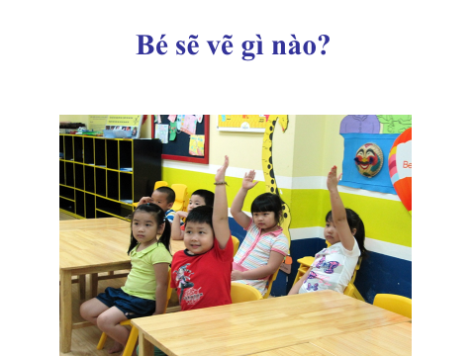

Slide 9


Slide 10


Slide 11
XIN TRÂN TRỌNG CẢM ƠN!

